Slide 1
UỶ BAN NHÂN DÂN QUẬN HẢI AN
TRƯỜNG TIỂU HỌC ĐÔNG HẢI 1
TIẾNG VIỆT LỚP 2
Nói và nghe: Kể chuyện: Phần thưởng
Giáo viên thực hiện: Phạm Thị Hồng Nhung

Slide 2


Slide 3
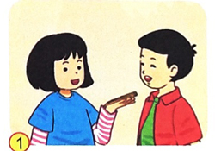
Na là một học sinh như thế nào?

Slide 4
TIÊU CHÍ KỂ CHUYỆN
Kể đúng nội dung câu chuyện.
Kể to, rõ ràng.
Kể có biểu cảm và sáng tạo.

Slide 5
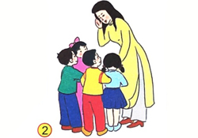
Các bạn trong lớp bàn chuyện gì và đến gặp ai?

Slide 6
TIÊU CHÍ KỂ CHUYỆN
Kể đúng nội dung câu chuyện.
Kể to, rõ ràng.
Kể có biểu cảm và sáng tạo.

Slide 7
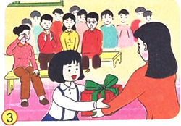
Có điều gì bất ngờ xảy ra trong buổi tổng kết năm học?

Slide 8
TIÊU CHÍ KỂ CHUYỆN
Kể đúng nội dung câu chuyện.
Kể to, rõ ràng.
Kể có biểu cảm và sáng tạo.

Slide 9
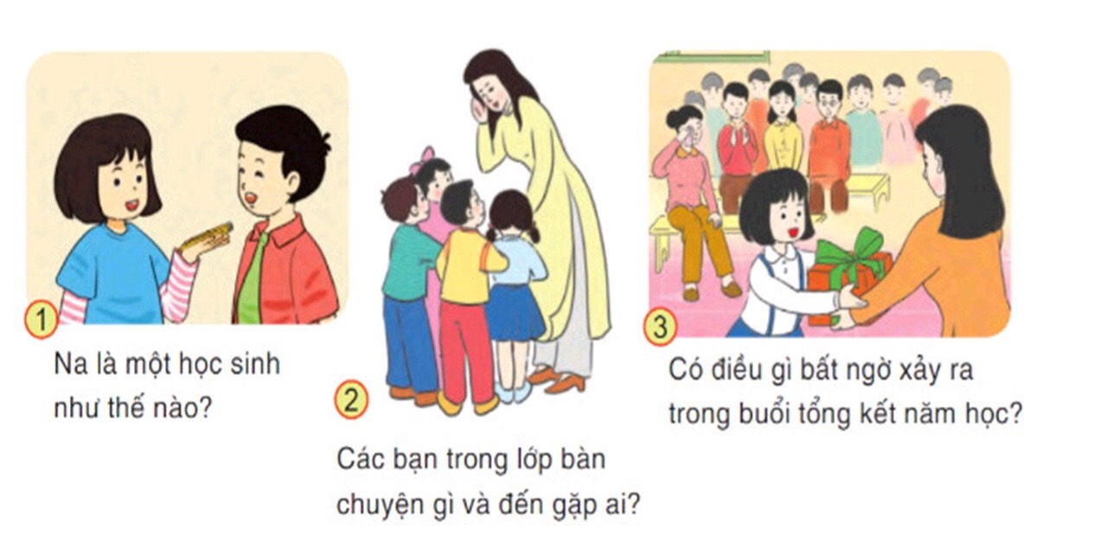

Slide 10
TIÊU CHÍ KỂ CHUYỆN
Kể đúng nội dung câu chuyện.
Kể to, rõ ràng.
Kể có biểu cảm và sáng tạo.

Slide 12
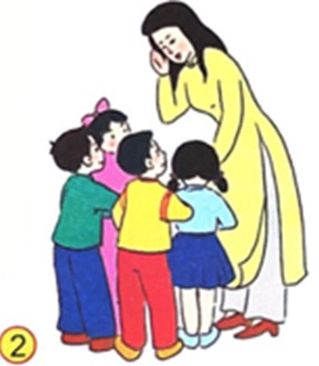
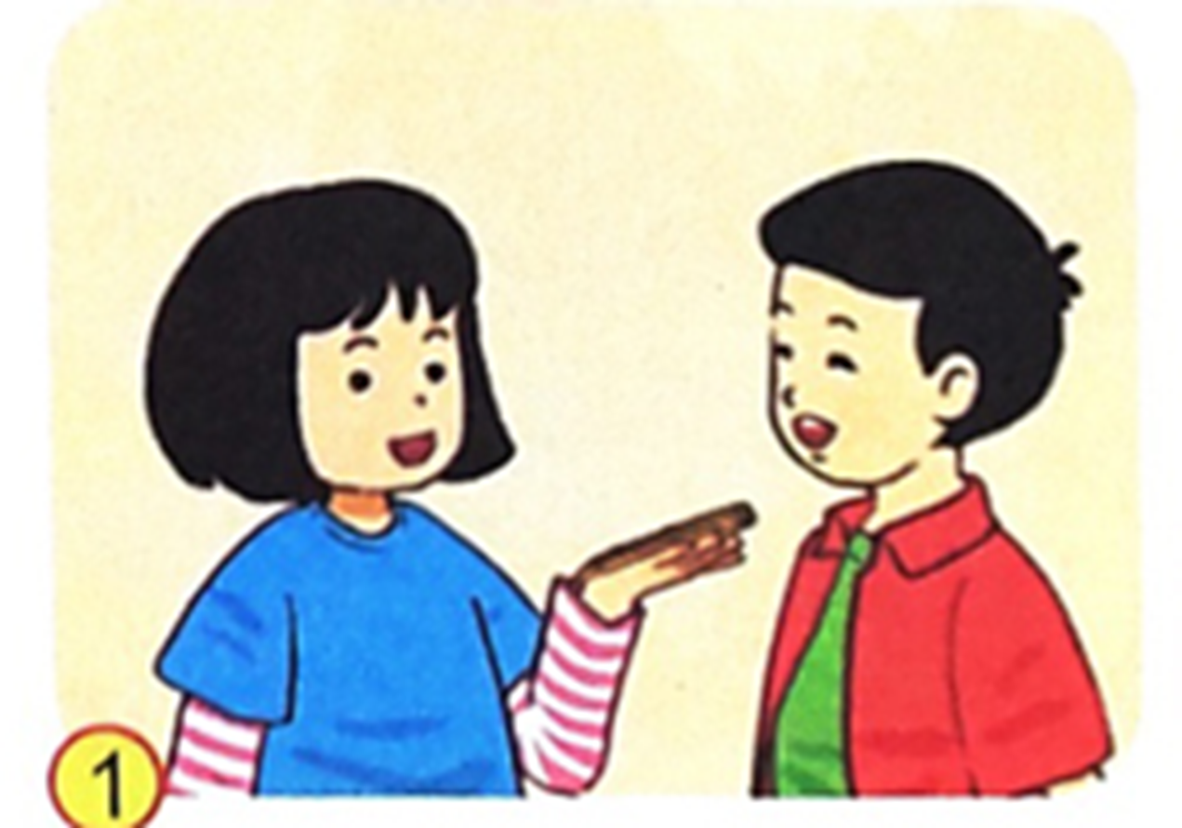

Slide 14
TIÊU CHÍ KỂ CHUYỆN
Kể đúng nội dung câu chuyện.
Kể to, rõ ràng.
Kể có biểu cảm và sáng tạo.

